Slide 1
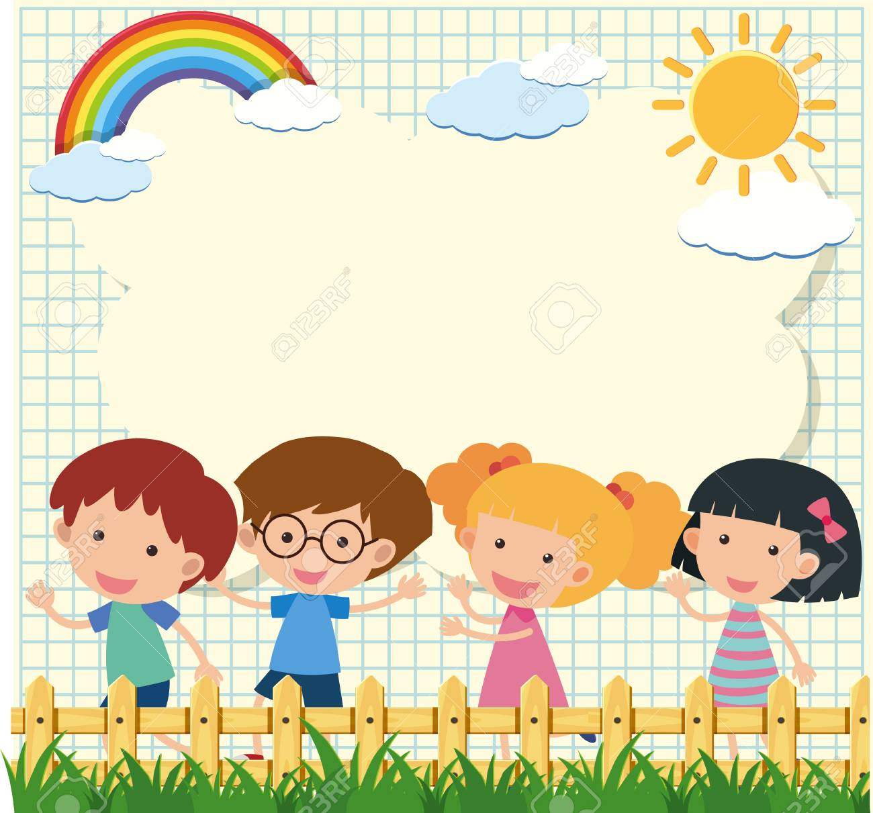
Chào mừng các con

Slide 2


Kể chuyện

Slide 3



Thø ngµy th¸ng naêm 2021
KÓ chuyÖn
Mặt trăng tìm bạn

Slide 4
Mặt trăng rất buồn. Mặt trăng muốn tìm bạn. Nhưng mặt trời đã đi ngủ hết. Mặt trăng bật khóc.
- Giá mà mình tìm được một người bạn. Mặt trăng thì thầm.
- Cậu sẽ tìm được bạn nhanh thôi - Một âm thanh vang lên.
- Nhanh ư? Ai nói đó? Mặt trăng hỏi.
- Tớ là cú - Một bạn cú lên tiếng - Tớ sẽ làm bạn với cậu vì tớ luôn luôn thức cả đêm.
Mặt trăng rất vui. Cú cũng rất vui. Hai bạn cùng cười.

Slide 5

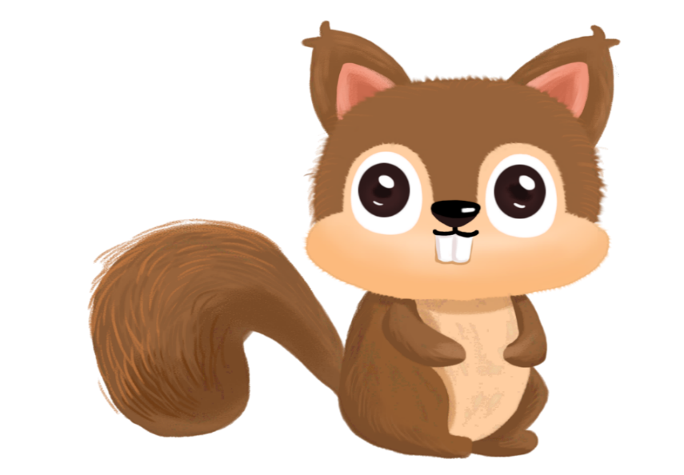
Nghe kể lại

Slide 6
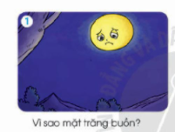

Slide 7
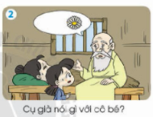
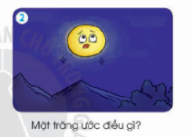

Slide 8
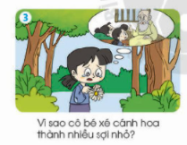
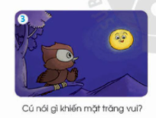

Slide 9
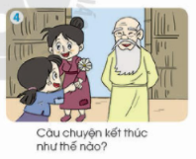
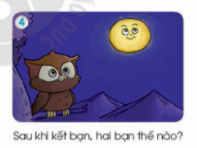

Slide 10

Cïng b¹n
Traû lêi c©u hái theo tranh
Qua trß ch¬i "Hép quµ bÝ mËt".

Slide 11









Notes:
Cách chơi: Bấm vào thân hộp quà -> Xuất hiện câu hỏi, nhấp chuột để xuất hiện câu trả lời. Nhấp vào nắp hộp quà để tặng con một tràng vỗ tay. Bấm “Go home” để trờ về hộp quà tiếp theo và làm tương tự như trên.

Slide 12








Vì sao mặt trăng buồn?
Vì mặt trăng không có bạn.
GO HOME
You are given 3 candies

Slide 13
Mặt trăng ước điều gì?
Giá mà mình tìm được một người bạn
GO HOME
You are given 5 candies

Slide 14
Cú nói gì khiến mặt trăng vui?
Tớ sẽ làm bạn với cậu vì tớ luôn luôn thức cả đêm.
GO HOME
You are given 7 candies

Slide 15
Sau khi kết bạn 2 bạn thế nào?
2 bạn rất vui vẻ
GO HOME
You are given 2 candies

Slide 16
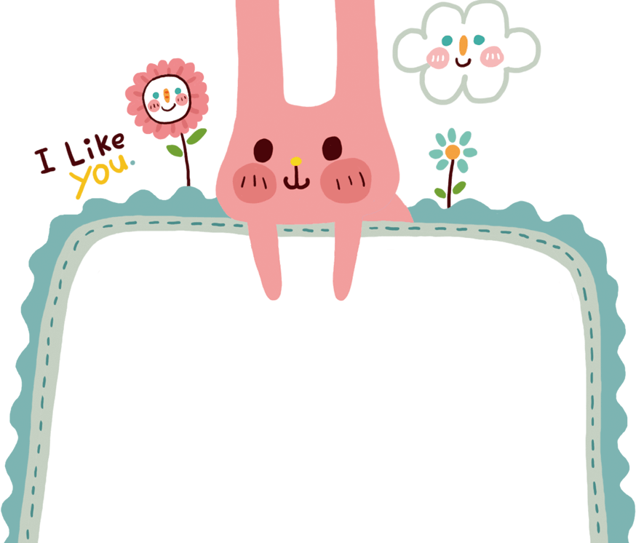
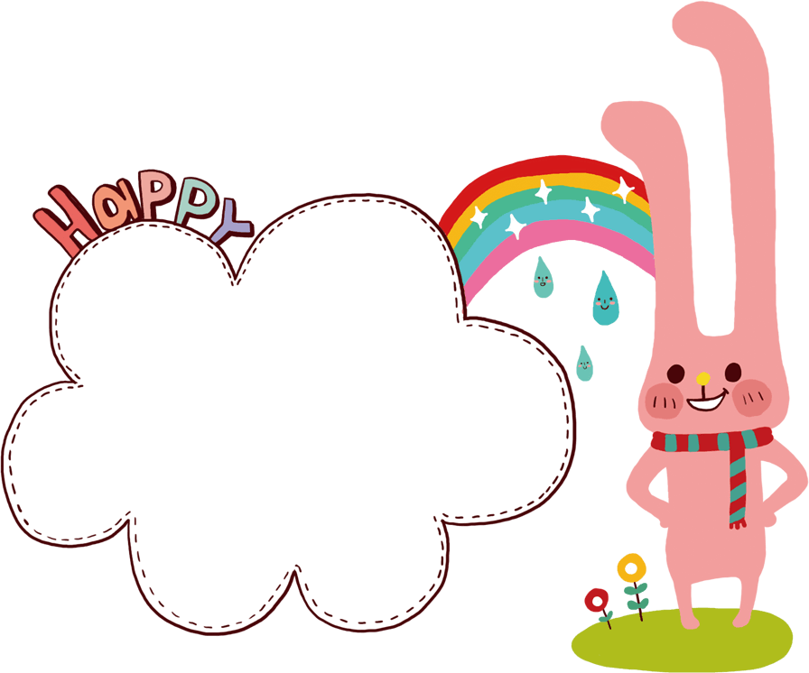

Thêi gian 5’
Cïng b¹n kÓ
trong nhãm

Slide 17
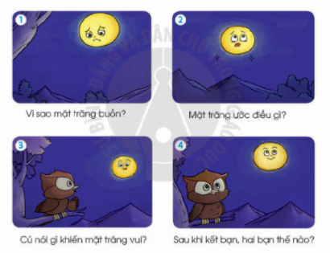

Slide 18
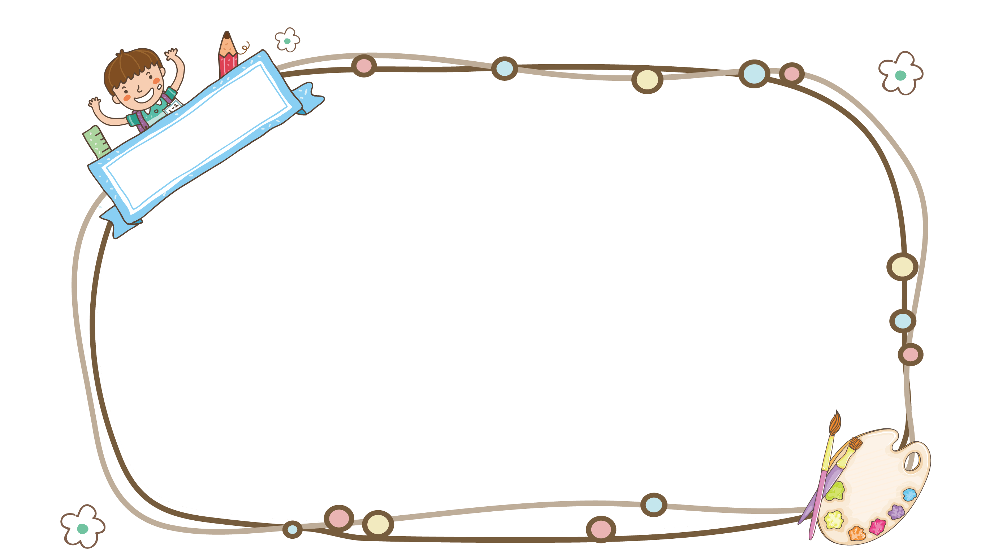
Câu chuyện giúp em hiểu ra điều gì?

Slide 19

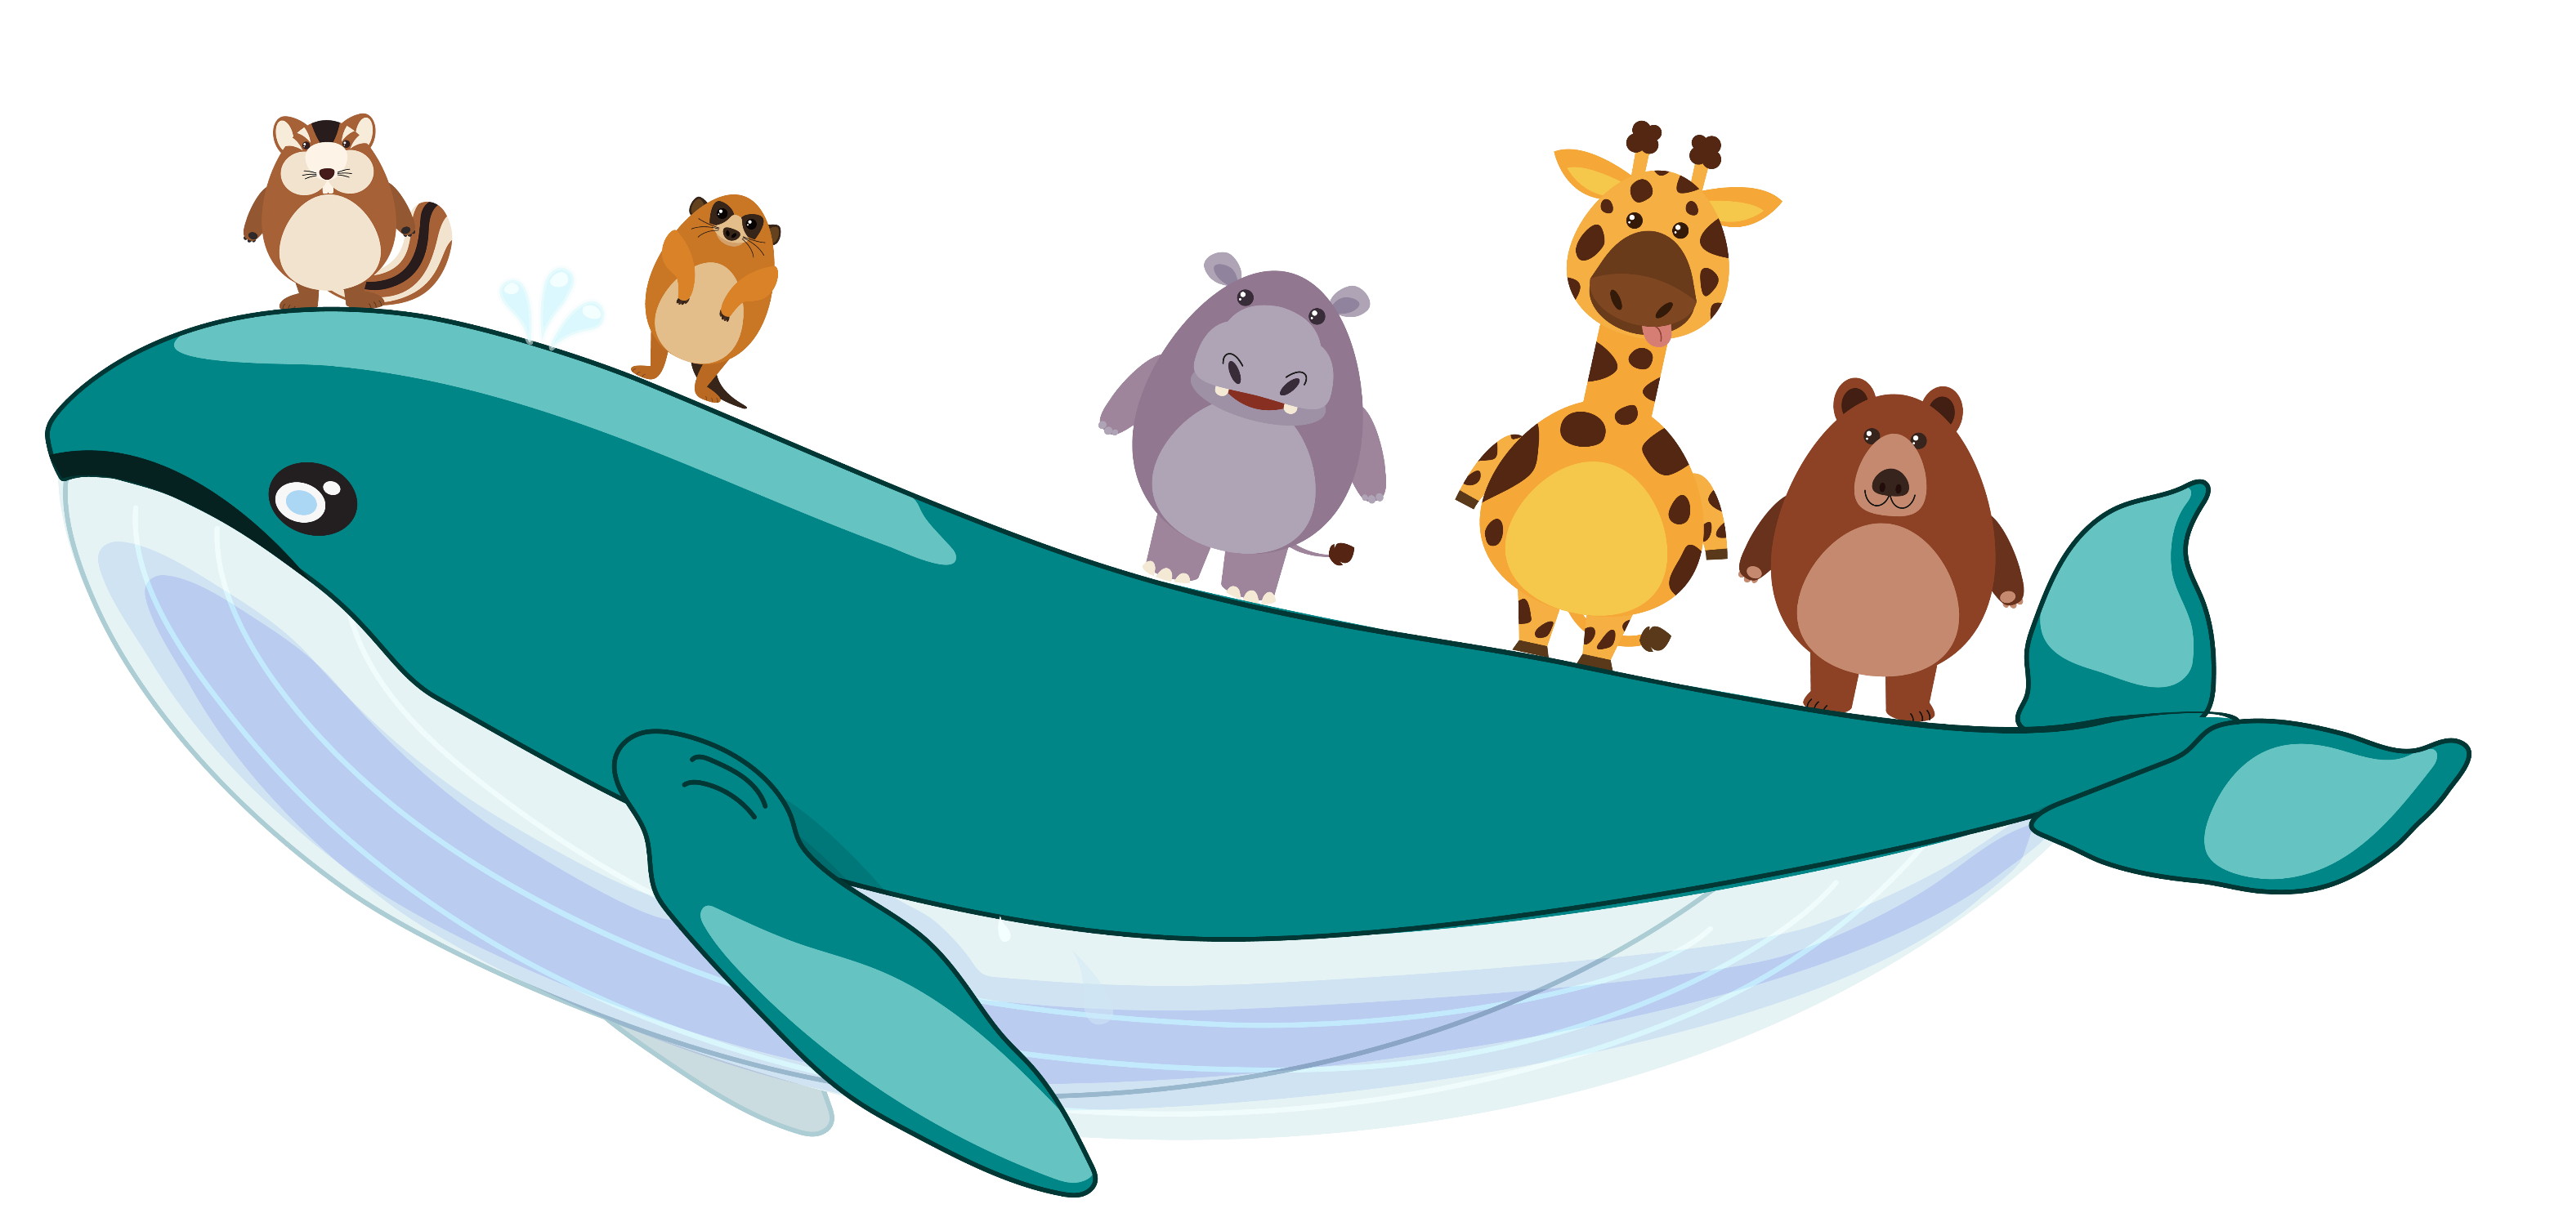
HẸN GẶP LẠI

